Slide 1
Mehnat ekspertizasi
Mehnat ekspertizasi
2. Mehnat faoliyatining barcha turlarida mehnat ekspertizasining asosiy vazifalari.

Slide 2
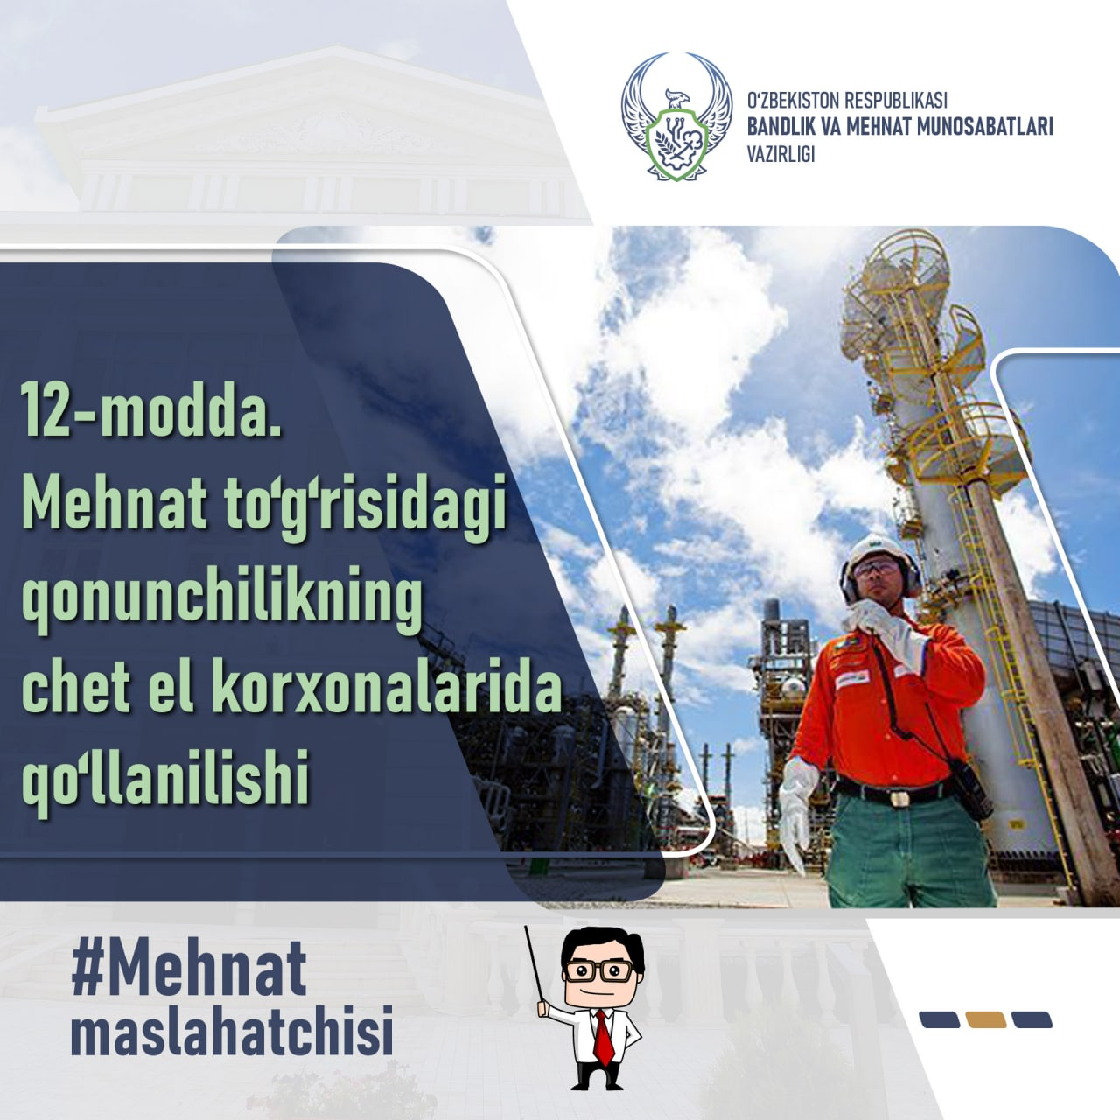
O‘quv maqsadida mexnat ekspertizasi, kasbga yo‘naltirish, konsultatsiya tanlash, maqsad va vazifalarni tushunish shu bilan birga bu asosiy qoidalarni o‘quv yurti sharoitida g‘oyat to‘la amalga oshirishi imkonini o‘ylashdan iborat

Slide 3
MEXNAT EKSPERTIZASINING VAZIFALARI
Mexnat ekspertizasi - bu mutaxassislar tomonidan insonlar konkret kasbga yaroqligini aniqlashdir. Mexnatning u yoki bu turiga yaroqlilik quyidagilar bilan belgilanadi: kishining eshi sogligi, tayerlik darajasi, zarur bilim, malaka va kunikmaga egaligi, kerakli kasblar laekatlar yigindisi sifatidagi talant va mazkur kasb buyicha ishlash istagi.

Slide 4
Birok u sotsial xaetiga xam, kishining jinsiga xam boglik. Xar bir kasbda san’at utish sanoatida uziga xos buladi. Shuning uchun mexnat ekspertizasi xar xil buladi. Ekspertiza uchun xar mutaxassislar va tashkilotlar vrachlar, psixologlar, pedagoglar, injenerlar va boshka mutaxassislar, qabul komissiyasi, kadrlar bo‘limi, ishchi kuchi to‘plovchilar, xarbiy komissariyat vrach mexnat ekspertizasi komissiyasi. (VTEK), xarbi vrach komissiyasi (VKK) mashinist-lakomatisilar, shoferlar, shaxterlar, tanlash bo‘yicha komissiya jalb qilinadi. Mexnat ekspertizasi uning tashkiliy formasidan qat’iy nazar quyidagi umumiy masalalarni bajardi:
1. Mazkur kishi muayyan ishni boshlay oladimi.
2. U uzi egallagan vazifa lavozimida ishlab ketadimi.

Slide 5
Mexnat ekspertizasining bu asosiy vazifalari xar biri unga tegishli bulgan metod bilan xal kilinadi. Ba’zi xollarda fakat xujjatli ma’lumotlar urganadi. Boshka xollarda ukishga kirgan yoki ishlab chikarishda ishlaetgan kishi bilan suxbat utkaziladi, uchinchi xolda mutaxassis va ekspert komissiyasi tomonidan davolash va psixologik metod tadkikotlar amalga oshiriladi.

Slide 6


